Slide 1
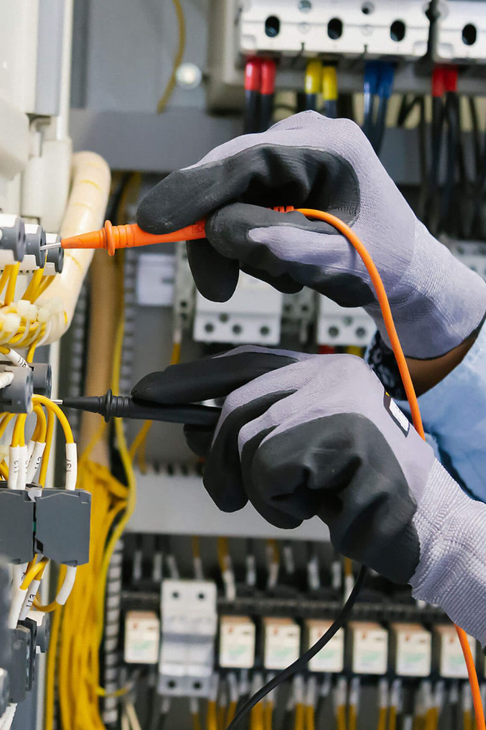
Профессия: электрик
Узнайте больше о фактах, отраслях профессиональной деятельности, качествах и возможностях для развития карьеры в этой захватывающей и востребованной профессии.
Презентация профориентационного урока "Моя Россия – новые горизонты" по теме: "Профессия: электрик"
newUROKI.net
Всё для учителя – всё бесплатно!
newUROKI.net

Slide 2
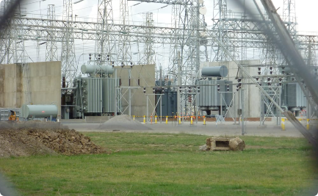
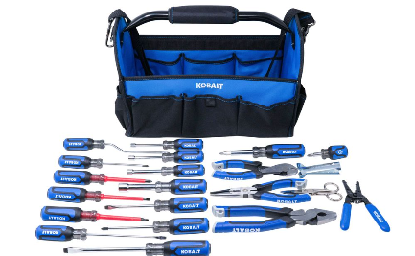
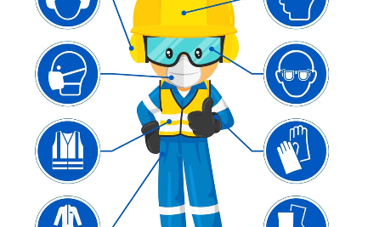
Общие факты о профессии
Локации работы
Инструменты
Безопасность
Электрики работают везде, где есть электричество, включая строительные площадки, электростанции, заводы, торговые центры и дома.
Электрики используют различные инструменты, в том числе проводники, отвертки, кусачки и тестеры, чтобы тестировать и устанавливать электрические системы.
Электрики работают с высоким напряжением и должны соблюдать строгие меры безопасности. Они должны надеть защитную одежду, обувь и другие средства защиты.
newUROKI.net

Slide 3
Отрасли профессиональной деятельности
Строительство
Промышленность
Электрики устанавливают и ремонтируют электрические сети в новых и существующих зданиях.
Электрики работают на производственных предприятиях, обслуживая и ремонтируя оборудование и машины.
Транспорт
Энергетика
Электрики занимаются электрическими системами транспортных средств, таких как поезда, трамваи и автомобили.
Электрики работают на электростанциях и занимаются установкой и обслуживанием электрооборудования.
newUROKI.net

Slide 4
Качества, которые важны в данной сфере
1
2
3
Внимательность к деталям
Физическая выносливость
Умение решать проблемы
Электрики должны быть внимательны к деталям и точны в своей работе, чтобы не допустить ошибок.
Работа электрика может быть физически напряженной, поэтому важно иметь высокую физическую выносливость.
Мастерство в решении проблем и поиск решений при помощи креативного мышления — ключевые навыки для электриков.
newUROKI.net

Slide 5
Возможности для развития карьеры
Руководство
Обучение
Предпринимательство
Электрики могут стать менеджерами проектов или руководителями бригады.
После получения начального обучения электрики могут получить дополнительные квалификации и сертификаты в различных областях электротехники.
Электрики могут начать работу на себя и открыть собственный бизнес, предоставляя услуги по установке и ремонту электрических систем.
newUROKI.net

Slide 6
Практические задания и учебные действия
1
Установка розетки
Ученики устанавливают розетку, используя провода, изоляцию и другие инструменты под руководством преподавателя.
Проверка электропроводки
2
Ученики проверяют электропроводку с помощью тестера и определяют, какие провода являются "горячими" и какие — "нулевыми".
3
Чтение электрических схем
Ученики изучают схемы и символы, которые используются в электрических схемах, и научатся их читать и интерпретировать.
newUROKI.net

Slide 7
Вопросы и ответы
Каковы требования к обучению для становления электриком?
Каковы перспективы роста в этой профессии?
Перспективы для электриков хорошие, особенно в контексте строительства и обслуживания недвижимости.
Электрики должны иметь среднее образование и профессиональное обучение в этой области.
newUROKI.net

